Slide 1

Strategický marketing – marketingové situační analýzy
Kde to jsem? Co tu dělám? Kdo je tu se mnou? Kdo jsem já? Pro koho to dělám?
Ing. Michal Stoklasa, Ph.D.
Strategický marketing

Slide 2
Obsah přednášky
1 Marketingové situační analýzy.
2 Makroprostředí.
3 Vnější mikroprostředí.
3.X Specifické analýzy.
4 Vnitřní analýzy.
5 Charakteristika B2B trhů a jejich odlišnost od B2C.
6 Podmínky na B2B + nakupování.
7 Reálný trh B2B v ČR – stav, Content Marketing, PPC, SEO, Affiliate.
Notes:
csvukrs

Slide 3
1 Marketingové situační analýzy
Nefungujeme ve vakuu.
Jak na to? Řada postupů: 10C Čichovský, 4C + 5C + 7C Jakubíková, 3V Kumar atd. Starý dobrý pohled makro + mikro a vnější + vnitřní – dobře se vysvětluje firmě!
(0. Globální – ale při dnešní globalizaci je v 1)
1. Makro - průzkum makro vlivů včetně vzdálených trendů. Nemůžeme ovlivnit.
2. Mikro (externí a interní) - analýza a posouzení mikro vlivů, důraz na marketingové principy. Můžeme ovlivnit, proto vstupuje do strategií jako variabilní složka!
3. Speciální - konkrétní, úzce zaměřené analýzy - produkt, potenciál, restrukturalizace.

Slide 4
Účel situačních analýz
Potřeba zaplnit informační mezeru.
Rozpoznat vhodnost aktuální organizační struktury, členění a návazností operací, identifikace klíčových aktivit, zdrojů a efektivity jejich využívání.
Z pohledu marketingu nákladovost vs. návratnost opatření, kontrola mktg. mixu aj.
Identifikovat vnitřní a vnější vlivy, trendy.
Analýza se provádí ve třech časových horizontech. Postupuje se vždy od minulých událostí, které se týkaly podniku a postupně se přechází k současnému stavu. Poslední je pochopitelně odhad budoucího vývoje, kterým se bude podnik ubírat.

Slide 5
Čeho dosáhneme?
Po provedení vnitřní i vnější analýzy bude podnik schopen pochopit, jaká je jeho vnitřní situace (vhodnost organizační struktury, schopnosti a zdroje, náklady a zisky spojené s marketingem, účinnost marketingového mixu), a také v jakém vztahu je k prostředí, ve kterém se pohybuje (vliv makroekonomických faktorů, trhy a jejich velikost, trendy vývoje, tržní potenciál, konkurence).
Je vhodné si uvědomit – u řady analýz dochází k subjektivnímu hodnocení důležitosti faktorů!

Slide 6
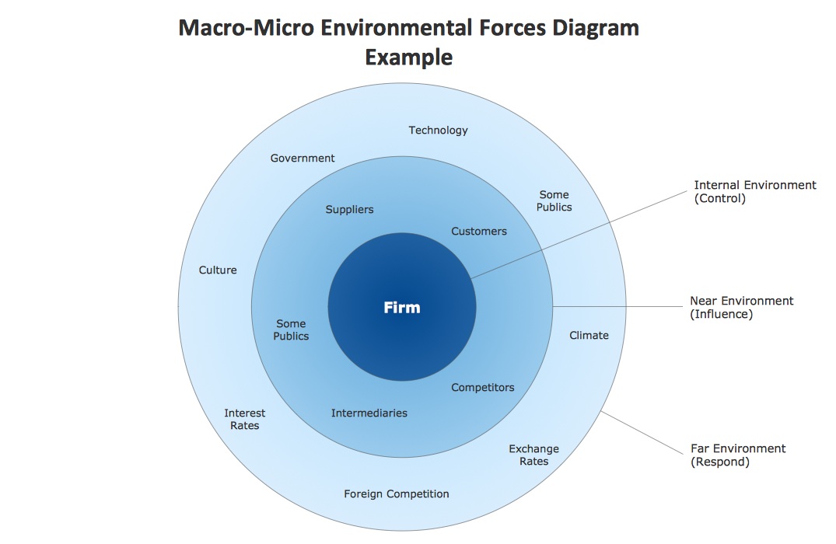
Makro a mikro marketingové prostředí

Slide 7
2 Analýzy makroprostředí
Řada analýz – analýza mezinárodního makroprostředí – PEST.
Název PEST – jen marketing (STEER neboli Socio-cultural, Technological, Economic, Ecological and Regulatory factors).
Politické a právní – snadno dostupné analýzy, potřebuji specialistu.
Ekonomické – analýzy provádí mnoho veřejných institucí.
Sociálně-kulturní – trend zkoumat, ale není jednotnost, potřebuji specialistu.
Technologické – snadno dostupné analýzy, potřebuji specialistu?

Slide 8
Analýza makroprostředí
Toto není vyčerpávající seznam, my si vždy vybíráme, co potřebujeme!
Ekonomické – kupní síla, hospodářská situace země a její vývoj, tempa růstu, inflační tendence, nezaměstnanost, úroveň příjmů, struktura výdajů, index spotřebitelských cen, dostupnost zdrojů, úrokové sazby, daňové a celní podmínky.
Demografické – počet obyvatelstva, věková struktura, zaměstnání, hustota osídlení, prostorové rozmístění, vzdělání, styl života, migrace.
Technologické – technologický rozvoj země, přijímání nových technologií, tempo technologických změn.

Slide 9
Analýza makroprostředí
Politicko-právní situace – vývoj legislativy, prokonkurenční a antimonopolní opatření, zákonné normy, ochrana spotřebitele, ochrana životního prostředí, vliv ze strany zájmových, občanských a politických seskupení.
Kulturní a sociální – základní kulturní hodnoty společnosti, její způsob života, sociální prostředí.
Přírodní faktory – klima, přírodní zdroje, znečišťování.

Slide 10
PEST v čase
Zajímají mě tři roviny z pohledu času:
  Současný stav.
  Jak jsem se do toho stavu dostal – historický vývoj.
  Kam to povede do budoucna – budoucí vývoj – prognózy.
Délka vývoje se bude lišit podle odvětví a produktu – mohou to být dekády (50 let), mohou to být roky (8 let), mohou to být ale měsíce (7 měsíců), podle rychlosti změn ve zvoleném odvětví.

Slide 11
PEST analýza
Ovlivňuje strategii firmy – zda bude vůbec možno na trh vstoupit a jakou formou (např. velká rizika – nevolím kapitálovou formu, ale licence; vysoká cla – montuju na místě).
Při vysokých rizicích a dodatečných nákladech vyplývajících z prostředí – nevstupuji na trh.
PEST analýza je obecně velmi obtížná na provedení, vyžaduje mnoho zdrojů dat.
Veškeré návody zní jednoduše – pochop PEST, najdi data, rozhodni se … ALE!
Sekundární výzkum (od stolu), až pak primární.

Slide 12
Informační zdroje pro české vývozce
EU – hlavní portál, Generální ředitelství Evropské komise Vnitřní trh, „dialogue with business“, market access database, apod.
Euro Info Centrum – zastoupení v každé EU zemi.
Ministerstva, statistické úřady, ČNB.
CzechTrade, Businessinfo, Česká exportní banka, EGAP.
Hospodářská komora, profesní svazy (průmyslu a obchodu, cestovního ruchu, agrární informační systém, spedice a logistiky apod.).
Banky, KOMPASS, soukromé firmy, databázová centra (ProQuest, KnowEurope, JUSTIS Celex apod.).
Vždy hledám ekvivalent všech těchto v dané zemi! Informace zadarmo! (pay-as-you-go, all-you-can-eat).

Slide 13
3 Analýzy vnějšího mikroprostředí
Mnoho pojetí analýz mikroprostředí.
Marketingové mikroprostředí zahrnuje podle Kotlera a Armstronga tyto faktory:
  Firemní prostředí.
  Dodavatelsko-odběratelské vztahy.
  Poskytovatele služeb.
  Charakter cílového trhu.
  Konkurenci.
  Vztahy s veřejností.
Tzv. 3C:
  Consumers – spotřebitelé (A).
  Collaborators – spolupracovníci (B).
  Competitors – konkurenti (C).

Slide 14
A. Spotřebitelé
Spotřebitelé jsou jednotlivci nebo organizace, kteří nakupují produkty k vlastnímu použití nebo k jejich dalšímu začlenění do dalšího produktu. Nedochází však k nákupu za účelem dalšího prodeje.
Zákazníci – spotřebitelé, výrobci, obchodníci, stát, zahraniční zákazníci. (motivace ke koupi, místo, čas)
Dále nás zajímá:
  proces výběru,
  nákupní proces,
  proces užití a spotřeby.

Slide 15
Otázky související se zákazníky (Synext) 1
1. KDO Kdo je rozhodovací jednotkou? Kdo hraje jakou roli při rozhodování, kdo hraje jakou roli při nákupu? Kdo nakonec produkt ve skutečnosti užívá? Může to totiž klidně být někdo zcela jiný, než ten, kdo o nákupu či výběru rozhoduje!
2. CO Jaký je výrobek? Jaký je z funkčního pohledu, Jaké v nás vyvolává emoce? Kam nás eventuelně jeho použití zařazuje v rámci společnosti? Je ten výrobek ekologický?
3. PROČ Jaká je motivace ke koupi? Proč se produkt užívá anebo spotřebovává. Jedná se o zboží základní potřeby, rychloobrátkové nebo o sofistikovaný výrobek dlouhodobé spotřeby?
Notes:
Zdroj: http://www.synext.cz/analyza-spotrebitele-jeho-pozadavku-a-priorit-vnejsi-analyza.html

Slide 16
Otázky související se zákazníky (Synext) 2
4. JAK Jaký proces vede k výběru a ke koupi? Jaký byl prvotní impuls a kde byl jeho zdroj? A jak probíhal další proces rozhodování? A jak byl výrobek používán, spotřebováván a nakonec likvidován? A jak byl potom nahrazen novým?
5. KDY Kdy (v jakém životním období, kdy v roce, měsíci, týdnu, dni) se lidé rozhodují anebo nakupují? Kdy se výrobek používá, spotřebovává, likviduje?
6. KDE Kde dochází k rozhodnutí? V jakém obchodu (typu obchodu) lidé nakupují? Kde se daný produkt používá, spotřebovává, likviduje?
Notes:
Zdroj: http://www.synext.cz/analyza-spotrebitele-jeho-pozadavku-a-priorit-vnejsi-analyza.html

Slide 17
Rozhodovací proces
1. Fáze poznávání problému.
2. Fáze hledání informací.
3. Fáze vyhodnocování.
4. Fáze rozhodnutí ke koupi.
5. Zkušenost po koupi.
6. Fáze zamítnutí.
Zda zákazník projde všemi fázemi kupního procesu a kolik času stráví u jednotlivých fází, to závisí na typu výrobku.
Ovlivňující faktory: vnímané riziko, alternativy, chyby, zkušenosti, frekvence nákupu, emoce atd.

Slide 18
Analýza chování zákazníka
Analýza chování zákazníka je systematickou analýzou chování, myšlení a cítění spotřebitele v souvislosti s vlastnostmi výrobku.
Faktory, které mohou toto chování ovlivnit:
  kulturní faktory (kultura, subkultura, společenská třída),
  sociální faktory (rodina, životní cyklus rodiny, referenční skupina, ovlivňovatelé),
  individuální faktory (zaměstnání, příjem, osobnost, hodnoty, životní styl),
  psychologické faktory (motivace, vnímání, učení, postoj).

Slide 19
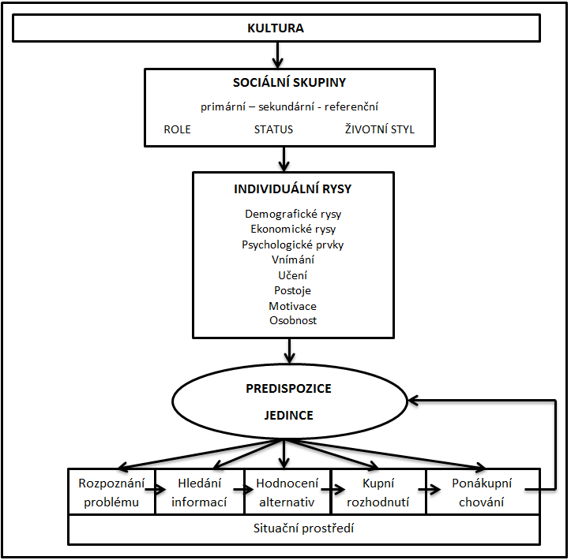
Analýza chování zákazníka

Slide 20
Sociální vliv - Rogersova adopční křivka (Synext)
1. Inovátoři – představují cca 2,5% zákazníků, jsou to „hračičkové“ a pionýři, kteří musí mít vždy nejdříve ty nejnovější výrobky. Pro ovlivnění dalších spotřebitelů však nejsou příliš důležití.
2. Vysoce adaptabilní - představují cca 13,5% zákazníků, kteří bývají velice často ovlivňovateli skupiny. Výrobek přijímají rychle, ale velice dobře jej před koupí prověřují. Proto mohou poskytovat dále relevantní ovlivňující informace. Z hlediska marketingové komunikace je toto snad nejdůležitější skupina, kterou je nutno rychle získat.
3. Časná většina – představuje cca 34% zákazníků. Jsou to opatrní lidé, kteří se nechávají velice často ovlivňovat názorovými vůdci. Z hlediska marketingové komunikace se jedná o velice důležitou skupinu. Říká se, že když se nám podaří získat tuto skupinu, máme vyhráno…
4. Pozdní většina – představuje též cca 34%, jedná se o skeptiky, kteří kupují nový výrobek až tehdy, když si jej zakoupila většina. Proto je tak důležité získání předchozích dvou skupin. Pozdní většina je samozřejmě, díky své velikosti důležitá ale z hlediska marketingové komunikace pro ni nejsou většinou definovány významné samostatné komunikační strategie.
5. Opozdilci – konzervativci, lidé, kteří mají averzi ke změnám. Preferují ty výrobky, které se staly součástí tradice. Na tuto skupinu se marketingová komunikace při zavádění nového výrobku nezaměřuje.
Notes:
Zdroj: http://www.synext.cz/analyza-spotrebitele-jeho-pozadavku-a-priorit-vnejsi-analyza.html

Slide 21
Kupní role
Iniciátor: osoba, která první iniciuje nákup.
Ovlivňovatel: poradce, jehož názory mají určitou váhu při volbě.
Rozhodovatel: osoba, která činí konečné rozhodnutí a která rozhoduje, zda koupit nebo ne. Pokud ano, pak co, jak a kde.
Kupující: osoba, která provádí koupi výrobku.
Uživatel: osoba, která v konečné fázi užívá, nebo spotřebovává výrobek.
Přípravář: osoba, která připravuje výrobek k užití nebo spotřebě.

Slide 22
Proces STP
STP = segmenting – targeting – positioning.
Segmentace - rozčlenění trhu do tržních segmentů na základě segmentačních kritérií.
Cílem segmentace je vysledovat zásadní rozdíly mezi segmenty a na základě toho přizpůsobit nástroje marketingového mixu.
Vlastnosti dobrého segmentu:
  vnitřně homogenní,
  heterogenní navenek,
  dostatečně velký,
  měřitelný, dostupný, vhodný.

Slide 23
Segmentační kritéria
Geografické - region, velikost zemí, velikost měst, hustota obyvatel, klima, atd.
Demografické - věk, pohlaví, velikost rodiny, fáze životního cyklu rodiny, příjem, povolání, vzdělání, náboženské vyznání, rasa, národnost, atd.
Psychografické - společenská třída, životní styl, osobnost, atd.
Behaviorální - nákupní příležitost (pravidelný nákup, zvláštní příležitost), očekávaný užitek (kvalita, servis, úspora), uživatelský status (neuživatelé, bývalí uživatelé, potenciální uživatelé, nezkušení uživatelé, pravidelní uživatelé), frekvence užívání (zřídka, středně často, často), loajalita (žádná, střední, silná, absolutní), připravenost ke koupi (neznalí produktu, uvědomující si existenci produktu, informovaní, zaujatí možností koupě, přející si koupit, rozhodnutí koupit), postoj k produktu (nadšený, kladný, indiferentní, negativní, nepřátelský).

Slide 24
Persony a příběhy
To ale není vše! Zpracovat segmentaci na základě charakteristik již dnes nestačí – vytvářejí se persony, tedy jeden typický konkrétní představitel daného segmentu (např. toto je Klára, má takové charakteristiky).
K personám se později přidaly celé příběhy (Narratives), které berou personu a přiřazují ji celý konkrétní život a zasazují ji do určitého kontextu, takže je jasně patrné, jaké řeší v životě úkoly, jaké tam vznikají problémy, a jakou hodnotu tedy hledá (viz plátno hodnoty z minula).
Template na persony.

Slide 25
Užitečné zdroje
Web „Atlasčechů.cz“ od Behavio s daty o českém národu – výsledky pro kávu.
Unikátní výzkum: česká společnost se nedělí na dva tábory, ale do šesti tříd. Zjistěte, do které patříte vy.
Richard Shotton na Marketing Festivalu 2020: Osvojte si 3 principy, jak ovlivnit návyky lidí. „Lidé se mají k přemýšlení jako kočky k plavání. Umí to, ale moc se jim do toho nechce.“ Návyk, zaháčkování, motivace atd.
Notes:
csvukrs

Slide 26
Targeting
Targeting – volba cílového segmentu, ve kterém chceme podnikat. Nejedná se o nic jiného, než o volbu atraktivního segmentu – opět řešíme trendy vývoje segmentů a volíme podle naší situace (některé segmenty jsou teď nezajímavé, ale předpokládáme pro ně růst v budoucnu, např. typický účet zdarma pro vysokoškoláky).
Atraktivita:
  Konkurenční faktory – druh konkurence, nově příchozí, konkurenční odlišnosti.
  Trendy z PESTky (politické, sociální, kulturní atd.).
  Tržní faktory – velikost segmentu, rychlost růstu segmentu, výdělečnost segmentu, cenová citlivost zákazníků, stav životního cyklu odvětví, předvídatelnost, vzorec poptávky, potenciál substitutů atd.

Slide 27
Positioning
„Místo ve vědomí, v myslích zákazníků“, jež má produkt ve vztahu ke konkurenčnímu produktu.
Umístění produktu, značky, firmy do asociačních schémat.
Vytvoření image výrobku nebo značky a umístění do podvědomí zákazníků (Volvo, Duracell, Mercedes, Kofola).
Grafické zobrazení pomocí pozičních map.

Slide 28
Způsoby tvorby positioningu
Odlišení výrobku - výkon, životnost, design, spolehlivost.
Odlišení služeb - dodací a platební podmínky, instalace, poradenství, kvalifikovaný a ochotný personál.
Odlišení image – značka, image, PR.
Nástroje tvorby positioningu – komunikace (reklama – produkt, PR – firma, osobní prodej), produkty, jednoduše vše co firma dělá a nějakým způsobem to zákazník vnímá.

Slide 29
Formování strategie positioningu
Identifikace konkurentů
Zhodnocení vztahu zákazníků ke konkurentům
Určení positioningu konkurentů
Analýza zákaznických preferencí
Rozhodnutí o positioningu
Realizace
Monitorování positioningu
Je to složité? Jednoduše určuji hodnotu pro zákazníka.
Nepodařilo se? Repositioning! Změna dosavadní vytvořené pozice. Velmi obtížné! COOP, Tesla, Vitana, Česká pojišťovna.

Slide 30
B. Spolupracovníci
Spolupracovníci: všechny subjekty, které nám pomáhají v zajištění chodu a dosažení cílů.
Patří k nim:
Prostředníci (zprostředkovatelé) – distributoři, dealeři, agenti a komisionáři.
Dodavatelé – spřízněné firmy, mohou být zároveň i konkurenty. (rychlost, kvalita, spolehlivost atd.)
Marketingové agentury – dochází ke spolupráci s různými marketingovými agenturami, mezi které patří reklamní agentury, firmy zajišťující podporu prodeje, adresné zásilky nabídek, činnosti public relations.
Logistické firmy – podnik se může spoléhat na tyto specializované firmy v oblasti expedice, dopravy a skladování.

Slide 31
Co mě zajímá u spolupracovníků?
Dodavatelé – firmy a jednotlivci, kteří nabízejí firmě zdroje. (reference, kvalita, certifikace, ceny, podmínky, smlouvy, termíny, rychlost, dostupnost, poradenství, garance)
Distributoři – firmy, organizace, jednotlivci, vstupující mezi výrobce a zákazníka. (logistika, obchodníci, to samé, co u dodavatelů)

Slide 32
Analýza 5 sil – 5 Forces – Porter (Managementmania)
Analýza 5F (Five Forces) je dílem Michaela E. Portera. Jde o způsob analýzy odvětví a jeho rizik. Použitý model pracuje s pěti prvky (Five Forces – odtud název 5F). Podstatou metody je prognózování vývoje konkurenční situace ve zkoumaném odvětví na základě odhadu možného chování následujících subjektů a objektů působících na daném trhu a rizika hrozícího podniku z jejich strany:
Stávající konkurenti – jejich schopnost ovlivnit cenu a nabízené množství daného výrobku/služby
Potenciální konkurenti – možnost, že vstoupí na trh a ovlivní cenu a nabízené množství daného výrobku/služby
Dodavatelé – jejich schopnost ovlivnit cenu a nabízené množství potřebných vstupů
Kupující – jejich schopnost ovlivnit cenu a poptávané množství daného výrobku/služby
Substituty – cena a nabízené množství výrobků/služeb aspoň částečně schopných nahradit daný výrobek/službu
Notes:
Zdroj: https://managementmania.com/cs/analyza-5f

Slide 33
C. Konkurenti
Konkurenti – nabízejí produkty uspokojující stejnou potřebu. (zdroje dat, benchmarking, Porterova analýza pěti konkurenčních sil)
„Konkurence je motor vyspělých trhů.“
Potřeba monitorovat. (nejvíce informací získám sám – pozorování, experiment – zaměstnanci, produkty, prodejny, online)
Zásady (un)fair-play.
Problém etiky a nedostupnosti informací vs. nutnost rychlé reakce.
Pro mnoho odvětví je konkurence udržována aparátem dozorčích orgánů - monopolizace je pro podniky výhodnější.
Přetahování zaměstnanců – klíčoví ovlivní strategii – příklad.

Slide 34
Typologie konkurence (Jakubíková, 2013, s. 106-107)
Teritoriální hledisko – rozsah konkurenčního působení, např. globální, alianční, národní, meziodvětvová apod.
Hledisko nahraditelnosti produktu v konkurenčním prostředí – substituty/komplementy, konkurence značek, odvětví, formy.
Hledisko počtu výrobců (prodejců) a stupně diferenciace produkce – monopol, oligopol, monopolistická konkurence atd.
Hledisko stupně organizovanosti a propojitelnosti výrobců do aliancí – kartel, syndikát, trast.

Slide 35
Analýza konkurence
1. výkon konkurence – jaké jsou jejich výsledky vyjádřené podílem na trhu, obratem, ziskem a podílem nákupů.
2. cílová skupina konkurence – na jakou skupinu kupujících se zaměřují, aby dosáhli takových výsledků? Jsou napojeni na celý trh, na několik atraktivních segmentů nebo pouze na jeden segment?
3. strategie marketingového mixu u konkurence – Jakým marketingovým úsilím realizují svůj výkon u těchto cílových skupin? Jaký je jejich rozpočet? Jak ho využívají? Mají široký nebo úzký sortiment výrobků, vysokou nebo nízkou kvalitu, vysokou nebo nízkou cenu? Jejich distribuce je prováděna mnoha nebo málo kanály?
4. komerční síla/slabost konkurence – jaké jsou relativně silné a slabé stránky konkurence? Jaké jsou jejich výhody a nevýhody?

Slide 36
Benchmarking (Managementmania)
Benchmarking je metoda založená na systematickém měření a porovnávání vybraných ukazatelů.
Její využití není omezeno pouze na strategické řízení, jak uvádějí některé prameny. Je možné ji použít na kterékoliv úrovni řízení a téměř pro libovolné ukazatele (indikátory).
Základem je porovnávání vybraných ukazatelů vůči jiným referenčním hodnotám, které mohou být buď historické (číselná řada hodnot 5 let dozadu) nebo mohou být porovnávány vůči jinému referenčnímu subjektu (např. jinému srovnatelnému oddělení nebo srovnatelné organizaci). Srovnávání je vždy relativní, nelze říci, že vyšší nebo nižší hodnoty ukazatelů jsou špatné nebo dobré.
Největší přínos benchmarkingu je v tom, že tyto rozdílné hodnoty provokují otázky, co je příčinou rozdílné hodnoty a tuto příčinu by měl management podrobit dalšímu zkoumání.
Notes:
Zdroj: https://managementmania.com/cs/benchmarking

Slide 37
O co mi ale doopravdy jde u konkurence?
Musím si uvědomit, kdo mi doopravdy konkuruje. (iHned vs. Angry Birds? Ano! Když čekám 10 minut na zastávce, tak něčím „zabiju čas“).
Přímá konkurence – „děláme to samé“. (typicky hospoda naproti mojí, ani jeden nemáme konkurenční výhodu)
Nepřímá konkurence – můžeme si konkurovat. (pizzerie vs. grill bar)
Vzdálená konkurence – soupeříme o stejné zdroje (čas, peníze) zákazníků, ale jsme rozdílní. (bar vs. kino vs. park)
Pohled zákazníka (percepční mapy) vs. pohled dodavatele (benchmarking).
Vztah – konflikt, koexistence, kooperace, tajná dohoda.
Typ konkurenční výhody – nákladová, diferenciační, marketingová?

Slide 38
3.X – Specifické analýzy
V následujících oddílech 3.x najdete specifické analýzy, které je firma nucena provádět, protože má specifické informační potřeby.
V rámci makro a mikro analýz jsme zjistili hromadu informací, ale některé oblasti jsme řešili jen povrchně a v rámci fungování naší firmy máme velmi specifickou potřebu – proto děláme některé analýzy zaměřené na hlubší poznání souvislostí.
Např. máme firmu v IT odvětví, v rámci makra jsme zkoumali technologické prostředí, ale jen povrchně, potřebujeme doslova každodenní update, co je nového, abychom dokázali vytvořit revoluční produkty pro naše zákazníky.

Slide 39
3.1 Analýza trhu – co to je?
Pojem TRH - místo, kde se realizují směnné akce zboží a služeb. Trh zprostředkovává oběh mezi jednotlivými subjekty, tzn. mezi jednotlivci, domácnostmi a podniky.
Po definování trhu, který chceme analyzovat, musí firma určit, které rysy trhu budou nebo mohou působit nejvíce na jeho analýzu. Jedná se o popisování trhu.
Analýza trhu v PRAXI vyjadřuje celkové analýzy poptávky a konkurence, potřeb a chování zákazníků.
Používá se odvětvová analýza – struktura odvětví, specifika a vztahy, vstupy/výstupy odvětví, hospodářský cyklus, regulace v odvětví, konkurenční schopnost, inovační výkonnost atd.

Slide 40
Analýza trhu – co měříme?
Rozsah trhu: měříme v absolutních jednotkách (prodejní/tržní potenciál, prognóza prodeje/trhu), rozdílových (porovnání abs. ukazatelů v čase), relativních (tržní podíl, nasycení trhu).
Analýza trhu:
  Výběr relevantního trhu (B2C – vzdělání – kurzy).
  Analýza primární poptávky (kurzy večerní, škola).
  Analýza selektivní poptávky (kurz OPF SLU).
  Nalezení tržních segmentů zákazníků (STP).
  Definování potenciálních cílových trhů (MS kraj).

Slide 41
Určování a výpočet velikosti trhu 1
Určení velikosti trhu na úrovni výrobce:
  Přímá metoda: velikost trhu na úrovni výroby = výroba + dovoz – vývoz. (problém zásob)
  Nepřímá metoda: velikost trhu na úrovni výroby = počet dodavatelů x průměrný obrat na dodavatele.
Určení velikosti trhu na úrovni obchodu:
  Přímá metoda: velikost trhu na úrovni obchodu = počáteční zásoby + nákup – zásoby na konci období.
  Nepřímá metoda: velikost trhu na úrovni obchodu = počet prodejních míst x průměrný obrat x průměrný podíl na obratu v%.
Určení velikosti trhu na úrovni spotřeby:
  Velikost trhu na úrovni spotřeby = počet spotřebitelských jednotek x průměrná spotřeba.
  Stupeň nasycenosti trhu = velikost trhu: potenciál trhu spotřebitelských jednotek.
  Úroveň proniknutí = počet spotřebitelských jednotek vlastnících produkt děleno potenciálem trhu (segmentu)

Slide 42
Určování a výpočet velikosti trhu 2
Tržní potenciál = celková absorbční schopnost trhu. (ale dostupný trh = mají na to peníze) (dále řeším celkový potenciál/oblastní)
Tržní podíl = obrat dané firmy: obrat daného celkového trhu.
Relativní tržní podíl = obrat dané firmy: obrat hlavního konkurenta.
Růst trhu = velikost trhu v běžném období: velikost trhu v základním období.
Atraktivnost trhu = souhrn rozhodujících faktorů úspěšnosti, resp. neúspěšnosti.
Úroveň penetrace = v % kolik spotřebitelů vlastní produkt.

Slide 43
Jak to děláme?
Odhad poptávky můžeme dělat vlastními silami, nebo nakoupíme od agentury.
Děláme makro předpověď, poté vývoj odvětví, prodeje firmy.
Můžeme se dotazovat spotřebitelů – výzkum nákupních záměrů.
Expertní odhady prodejců – výhodou osobního prodeje je styk se zákazníkem.
Názory odborníků – experti, dealeři, poradci, dodavatelé odvětvové asociace.
Analýza historických prodejů – analýza časových řad + prognóza do budoucna.
Tržní test – experiment!
Notes:
Kotler a Keller 2013, s. 123-124

Slide 44
Data pro analýzu poptávky (Kozel, 2011, s. 227)
Pro rychloobrátkové (FCMG) zboží od firem provádějících Retail Audit On Trade a Off Trade – AC Nielsen – konkrétní část zaměřená na pivo, MEM RB, Dataservis.
Data ze statistických úřadů – spotřeba, spotřební koše, vybavení domácností (IT) apod.
Zakoupená studie od poradenských firem – Datamonitor do 2015, pak GlobalData, Euromonitor, Deloitte, Accenture).
Realizace vlastního primárního šetření.
Nákup exkluzivního výzkumu.
V praxi kombinace všech možností.

Slide 45
3.2 Analýza vědeckotechnického rozvoje
Identifikace směru současného vývoje.
Jaké nové poznatky jsou v naší oblasti.
Co se chystá v budoucnu a bude to pro nás nějakým způsobem použitelné?
Zmapování metod-postupů , které používají konkurenční firmy (analýza konkurence).
Zvážení vlastních možností.
Jak? Kde? Za kolik?

Slide 46
3.3 Analýza regionu
Demografické a geografické možnosti.
Zaměstnanost.
Přírodní lokality – NP, CHKO.
Spolupráce s různými ekologickými nebo státními agenturami.
Možnosti energií a infrastrukturních sítí.
Zvážení ekologického přístupu-výdaje vs. ekologické zdroje.

Slide 47
3.4 Specifické analýzy pro produkt
Testování nového produktu (nápady, prototypy).
Testování obalu.
Testování značky – všechny aspekty.
Senzorické testy.
Testy porovnávající s konkurencí.
Výzkum vnímání (percepce).
Výzkumy velikosti trhu – produktových kategorií.
Notes:
Viz předmět Marketingový výzkum na SU OPF

Slide 48
3.5 Specifické analýzy pro cenu
Cenovým výzkumem můžeme zjistit např.:
  jakou cenu zákazník očekává,
  v jakých cenových polohách je produkt přijatelný,
  jakou cenu je ještě zákazník ochoten zaplatit,
  od jaké cenové polohy už je produkt naprosto nepřijatelný.
Výzkum cenové pružnosti (elasticity).
Testy vnímání ceny.
Testy cenové pružnosti.
Testy cenových prahů.
Testy pozice ceny na trhu.
Testy akceptace ceny.
Notes:
Viz předmět Marketingový výzkum na SU OPF

Slide 49
3.6 Specifické analýzy pro distribuci
Cílem výzkumu distribuce je zjistit potenciální možnosti zvýšení odbytu, popř. odstranění tzv. distribučních chyb, budování a výběr distribučních cest jednotlivých distribučních článků, spolupráce s místními orgány při rozmísťování prodejních jednotek, zjištění potřeb řešených v místě nákupu.
Výzkumy umístění skladů.
Výzkumy umístění prodejen.
Výzkumy umístění produktů v prodejnách.
Výzkumy aktivit v distribuční cestě.
Notes:
Viz předmět Marketingový výzkum na SU OPF

Slide 50
3.7 Specifické analýzy pro komunikaci
Testování inzerátů.
Testování TV spotů.
Testování spotů v rádiu.
Testování sloganů.
Testování grafických návrhů.
Testování vybavení si reklamy.
Masové výzkumy celého komunikačního trhu – která média ovlivňují které zákazníky, jak atd.
  Výzkum: Češi a reklama 2020.
  Media projekt.
Notes:
Viz předmět Marketingový výzkum na SU OPF

Slide 51
3.8 Analýza značky – velmi častá doplňková analýza
Značka = „Značka je jméno, název, znak, výtvarný projev nebo kombinace předchozích prvků. Jejím smyslem je odlišení zboží nebo služeb jednoho prodejce nebo skupiny prodejců od zboží nebo služeb konkurenčních prodejců.“ (Vysekalová, 2011, s. 136) Značka má emocionální a racionální část (brand name, logo, slogan, story, message).
Trackingová studie – monitoruje sílu /zdraví značky v průběhu času (životního cyklu), někdy porovnává s konkurencí. Studie by tedy měla obsahovat ustálené otázky a být na vzorku současných zákazníků. Založena na 4 indikátorech, viz dále.
Brand audit – komplexní audit značky, pokrývá všechny oblasti značky. Audit se provádí na koncových zákaznících, na zaměstnancích, ale i v samotných prostorách firmy (odhalí vnitřní/vnější pohled na značku).

Slide 52
Jak bych měřil atributy značky?
Logo – asociace obrazové (Renault). Asociační test se všemi myslitelnými variantami, test charakteristik líbivosti.
Název značky - asociace slovní (koberec Hoven). Asociační test, srovnávání variant, hodnocení.
Slogan – vhodnost, skryté významy.
Story (příběh) – námi vytvořená historie a příběh, se kterými značka operuje.
Message (zpráva) – základní sdělení, které značka říká (jak uživateli, tak o uživateli).
Vše musí být integrované = hodí se to k sobě navzájem? Příklad ČEZ. Tescoma.

Slide 53
Co chci měřit?
Ideálně vše a ještě více, ale to není reálné, proto měřím alespoň důležité části (Kozel, 2011, s. 254):
  Povědomí o značce (brand awareness) – znalost (spontánní/podpořená), TOM, oblíbenost, znalost komunikace/kampaní.
  Emocionální hodnocení značek – důvěryhodnost, sympatičnost, respekt, inovativnost.
  Racionální hodnocení značek – spolehlivost, spokojenost, důležitost, diferenciace od konkurence.
  Preference značek – které značky spotřebitel preferuje a proč.
Výsledkem je percepční mapa (mapa positioningu), nebo pyramida značky.

Slide 54
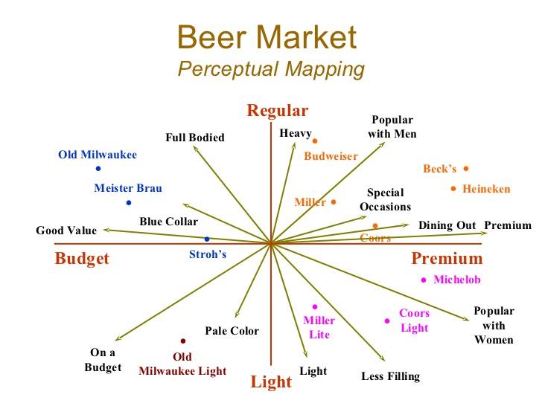
Klasický příklad poziční mapy

Slide 55
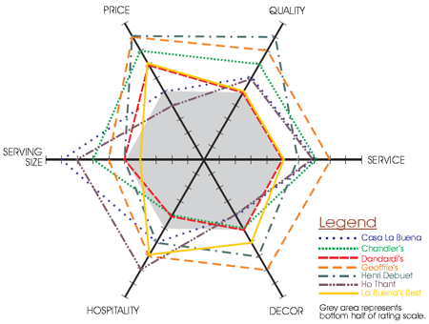
Poziční mapa s pomocí hvězdice

Slide 56
Indikátory trackingové studie 1
1. AWARENESS:
  INDIKÁTORY: TOM (top of mind), podpořená nebo spontánní znalost. POPIS: Zkoumáme respondentovo rozpoznání značky (dřívější seznámení) nebo vybavení si značky (předchozí zkušenost). Větší šanci k nákupu má značka, kterou si respondent vybaví sám jako první, než značka, kterou mu musí něco připomenout.
2. USAGE:
  INDIKÁTORY: použití, místa, příležitosti, frekvence.
  POPIS: Použití / užití / konzumace značky sleduje chování spotřebitele a jeho preference vůči konkurenci ve smyslu podílu značky na jeho nákupu.

Slide 57
Indikátory trackingové studie 2
3. BRAND ATTITUDES AND PERCEPTIONS:
INDIKÁTORY: image značky, spokojenost se značkou, loajalita ke značce, vnímání značky
POPIS: Spontánní asociace, racionální a emocionální benefity tvoří hlavní složky image značky. Dalšími parametry jsou oblasti spojené se zákaznickou spokojeností a loajalitou, respektive emoční loajalitou. Přes budování image značky lze budovat rovněž image celé společnosti.
4. PURCHASE INTENT:
INDIKÁTORY: ochota značku nakupovat i v budoucnu / po shlédnut komunikace, zvýšení/snížení častosti / objemu nákupu, ochota značku doporučit.
POPIS: představuje zásadní informace o tom, zda spotřebitel značku bude i nadále zařazovat do svého nákupního koše.

Slide 58
Výzkum značky 2
Brand equity – analýza zaměřená na známé značky a jejich stěžejní úspěšné části. Základní princip – známá značka generuje větší přidanou hodnotu. Propojeno s positioningem – vnímání značky v myslích zákazníků.
Je značka to nejcennější, co některé firmy vlastní? Jak by ovlivnila ztráta značky prodej produktů? Cenu?
Brand equity vyjádří hodnotu značky finančně – lze s tímto aktivem dále kalkulovat. Hodnota vyjádřena z pohledu spotřebitele (asociace), pro produkt (porovnání s no-name), pro firmu jako celek.
Při vysoké hodnotě BE – využíváme pro rodinu produktů.

Slide 59
Výzkum značky v praxi ČR
Agentury nabízejí celou řadu produktů v MV, které každý s jiným názvem dělají v podstatě jednu a tutéž věc – analyzují značku.
Často firma nabízí 4-5 produktů na výzkum značky, a všechny dělají to samé.
Prestižní agentury již ani nenabízejí konkrétní výčet produktů, ale nabízejí řešení oblastí problémů.
Velmi často je nabídka pouze plná anglických slov z MV, kterým běžný podnikatel nemůže rozumět – důležité být předem připraven (třeba z tohoto předmětu).

Slide 60
4 Vnitřní analýzy – analýza firmy
Analýza firemního potenciálu – zdroje řízení, finanční zdroje, lidské, kapacitní, inovační, informační.
Marketingový mix – 4P vs. 7P vs. 4C.
SWOT analýza – jedna z „nejjednodušších“ analýz, schopných poskytnout alespoň základy pro rozhodování.

Slide 61
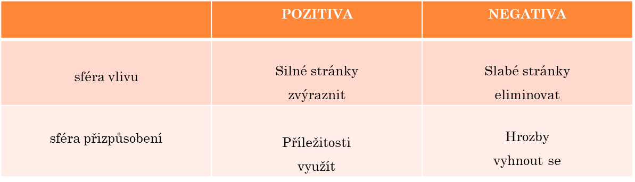
SWOT analýza
Provádíme až na základě předchozích analýz (makro, mikro, vnitřní) – veškerá zjištění sumarizujeme – jedině tehdy SWOT k něčemu je!!!!
Preferovaný způsob provedení – analytické zpracování brainstormingu.

Slide 62
Silné stránky
Co děláme dobře?
Jaké vnitřní zdroje máme?
Schopnosti personálu – znalosti, zkušenosti, vzdělání, networking, schopnosti, reputace.
Hmotná aktiva – kapitál, distribuční kanály, zákaznická databáze, patenty, technologie.
Jaké máme výhody oproti konkurenci?
Máme silné oddělení R&D? Výroby?
Máme nějaké jiné zdroje konkurenční výhody? Přidanou hodnotu?
(Jak? – veškeré vnitrofiremní analýzy)

Slide 63
Slabé stránky
Které faktory pod naší kontrolou ubírají hodnotu zákazníkovi nebo konkurenční schopnost?
Které oblasti zaostávají za konkurenty?
Které schopnosti nám chybí? Know-how?
Máme v nějakém smyslu omezené zdroje? (finanční, lidské, časové apod.)
Máme jiné problémy? – lokalita, špatná image, skandál, neúspěch, krize/katastrofa apod.
(Jak? – veškeré vnitrofiremní analýzy)

Slide 64
Příležitosti
Jaké příležitosti existují na trhu nebo v prostředí?
Trh zaznamenal růst? Očekáváme růst?
Očekáváme nové technologie?
Funguje nějaký nový silný trend?
(Jak? – veškeré makro a mikro analýzy)

Slide 65
Ohrožení
Trh se vyvíjí směrem ke krizi.
Vstupuje nová konkurence.
Nová legislativa. Nová politika vlády.
Změna chování zákazníků. Nový trend ve spotřebě.
Docházejí zdroje. Dodavatelé získávají vyjednávací sílu.
Nová technologie, na kterou nejsme schopni včas reagovat.
(Jak? – veškeré makro a mikro analýzy)

Slide 66
TOWS
Velká kritika – „podle toho se nedá plánovat a řídit!“ – nový pohled „TOWS matrix“ – matice TOWS. Náhled tady.
Možné kombinace S-W-O-T faktorů jako základ pro strategie podniku:
  W-T = mini-mini, kde dominují slabé stránky uvnitř podniku a hrozby ve vnějším okolí
  W-O = mini-maxi, kde dominují slabé stránky podniku a příležitosti okolního prostředí
  S-T = maxi-mini, kde dominují silné stránky a ohrožení
  S-O = maxi-maxi, kde dominují silné stránky a příležitosti.

Slide 67
SWOT v praxi
Je nutno provádět kontinuálně!
Je nutno přiřazovat důležitost (váhy).
Kdo posuzuje (subjektivní pohled, dostatek zkušeností)?
Strategie by měly vycházet ze silných stránek a reagovat na příležitosti. Musí ale brát do úvahy slabé stránky a ohrožení!
V praxi se používá pro každou kategorii třídění dle kritérií (např. marketing, výroba, finance).
Stále častěji je SWOT nahrazována její metodickou variantou, a to kvantitativní O-T analýzou, tj. analýzou strategických scénářů.

Slide 68
Plus minus matice v SWOT
Používá vzájemné vazby mezi jednotlivými prvky:
  Silná oboustranně pozitivní vazba ++
  Silná oboustranně negativní vazba --
  Slabší pozitivní vazba +
  Slabší negativní vazba -
  Žádný vzájemný vztah 0
Součty hodnot řádků a sloupců matice nám dávají pořadí klíčových faktorů, o které by se měly opírat navrhované strategie.
Problém: subjektivní hodnocení, zkušenosti.

Slide 69
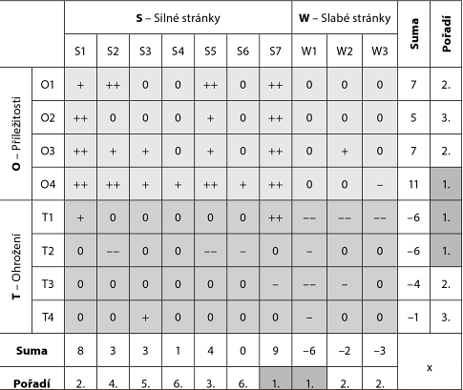
Příklad +- matice SWOT

Slide 70
Specifické přednosti firmy
Jiný pohled na SWOT – nemáme čas, proto jednodušší verze.
Cílem je odhalit silné i slabé stránky podniku. Interní analýza se však odlišuje od SWOT analýzy. Zaměřuje se mnohem více na specifické přednosti, respektive nedostatky, kterými se podnik odlišuje od konkurence (komparační charakter).
Specifickou přednost můžeme z hlediska ekonomie označit za takový faktor, který dovoluje podniku dosahovat ekonomického zisku.
Příkladem specifické přednosti může být značka, určitá technologie (SW).
Obecně: zdrojem specifických předností firmy je jednak majetek podniku a jednak podnikové schopnosti.
Mnoho firem opomíjí důležitost abstraktních hodnot jako značka, technologický potenciál rozvoje. Přitom nehmotné složky majetku jsou stěžejní pro určení hodnoty firmy jako celku.

Slide 71
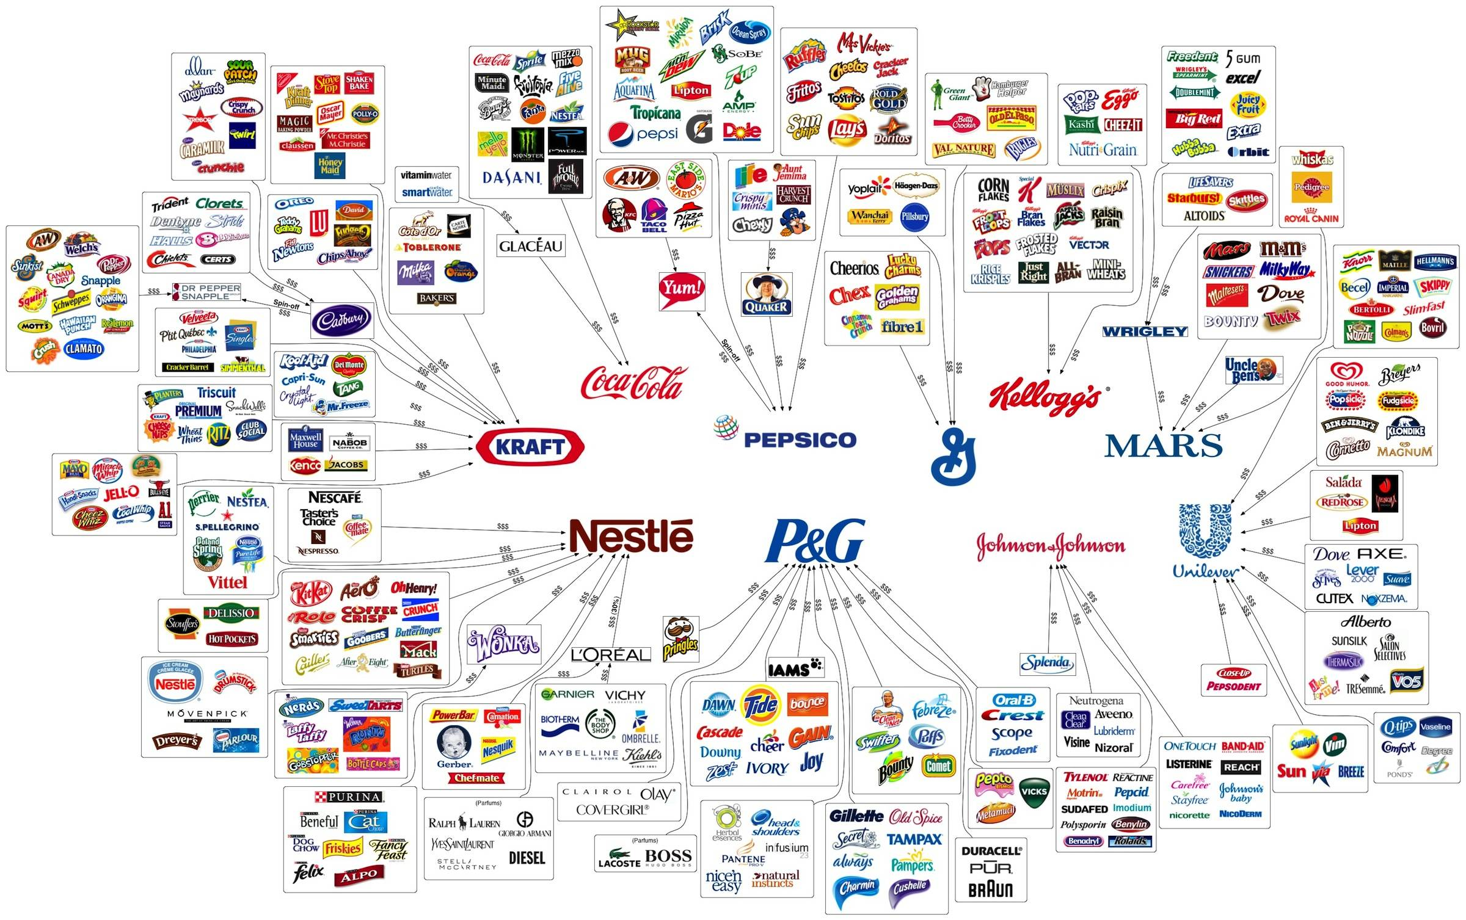
Jaká značka vlastní jaké značky

Slide 72
Identifikace strategické obchodní jednotky.
Většina firem provozuje několik podnikatelských aktivit.
Podnikatelské portfolio je soubor podnikatelských aktivit a produktů, které vylepší pozici firmy na trhu.
Pro kvalitní rozvoj se analyzuje existující portfolio. Výsledkem je rozhodnutí, které aktivity i nadále podporovat, a které zrušit.
Součástí je rovněž vypracování nové strategie růstu.

Slide 73
Definice SPJ (SBU)
V rámci podniku decentralizovaná, na zisku založená střediska, s možností samostatného plánování ve strategickém slova smyslu a řízena způsobem, který odpovídá řízení samostatného celku.
SPJ může být jeden podnik, produktová řada, nebo i jeden produkt.
Důležitá otázka pro každý podnik: jak se rozdělit na fungující menší celky (SPJ)? (podle zákazníka – STP, technologie? provoz?)

Slide 74
Charakteristiky SPJ (SBU)
Jeden podnik nebo soubor podniků, které vyžadují vypracování vlastní unikátní strategie.
Mají svůj vlastní soubor konkurentů.
Jejich vedení je odpovědné za strategické plánování, ziskovost a výkonnost podniku.
Samy si řídí zdroje.
Mají vlastní strategie.
Mohou mít vlastní mission.

Slide 75
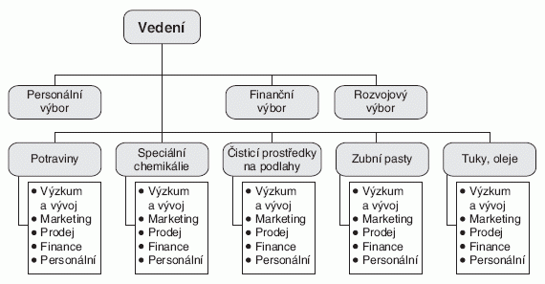
Výrobková organizační struktura UNILEVER-Švýcarsko na úrovni holdingu
Notes:
http://www.businessinfo.cz/cs/clanky/typy-organizacnich-struktur-cleneni-2840.html#!&chapter=5

Slide 76
Příklad z praxe
Rozčlenění firmy Nestlé na SBU:
  Cukrářské výrobky.
  Kojenecká výživa.
  Kulinářské výrobky a pokrmy.
  Klinická výživa.
  Krmivo.
General Electric založilo 49 strategických podnikatelských jednotek.
Otázka: Jaké jsou výhody a nevýhody širokého portfolia podnikatelských jednotek?

Slide 77
Racionalizace portfolia značek
Proces:
  Provedení auditu portfolia značek.
  Určení optimálního portfolia značek.
  Výběr vhodné strategie pro vyřazení značky.
  Příprava růstové strategie pro přeživší značky.
Metody vyřazení: vydojit, ukončit, spojit, prodat.

Slide 78
Audit portfolia
Identifikace hlavních podnikatelských aktivit, které tvoří základ rozvoje firmy-to jsou tzv. strategické podnikatelské jednotky.
Odhad atraktivnosti jednotlivých jednotek (značek) a rozhodnutí o tom, jakou podporu si zaslouží každá z nich.
Mezi nejznámější modifikace portfolio analýzy patří:
  matice BCG,
  matice GE.
Notes:
http://www.businessinfo.cz/cs/clanky/metody-marketingove-situacni-analyzy-2807.html#b3

Slide 79
Metoda BCG
Nejznámější metoda analýzy portfolia od firmy Boston Consulting Group.
Princip: ziskovost jednotlivých podnikatelských jednotek je spjata s podílem firmy na daném trhu a s tempem růstu tohoto trhu.
Výsledkem je model BCG, který třídí strategické podnikatelské jednotky podle podílu na trhu a tempa růstu tohoto trhu.

Slide 80
?
Model BCG
Tempo růstu trhu Tempo růstu trhu | vysoké | HVĚZDY Rostoucí zisk | OTAZNÍKY Nízký zisk
 | nízké | DOJNÉ KRÁVY Nejvyšší zisk | PSI Nejnižší zisk
 |  | vysoký | nízký
 |  | Relativní tržní podíl
20%
10%
0%
10x
1x
0,1x
?

Slide 81
Model BCG
Hvězdy
  Vysoká míra růstu na trhu.
  Je třeba do nich hodně investovat, jelikož jejich růst je velmi dynamický.
Dojné krávy
  Pomalý růst trhu a vysoký tržní podíl.
  Jsou již zavedené a funkční a tak nevyžadují velké investice.
  Přinášejí cennou hotovost pro další jednotky.

Slide 82
Model BCG
Otazníky
  Nízký tržní podíl na rychle se rozvíjejícím trhu.
  Je třeba do nich vkládat hodně prostředků, aby si udrželi svou pozici.
  Management musí rozhodnout, které se přemění na hvězdy a které skončí.
Psi
  Nízká míra růstu a malý podíl na trhu.
  Dokážou vyprodukovat dostatek tržeb na své udržení.
  Management většinou rozhoduje o odchodu z trhu.

Slide 83
Model BCG a životní cyklus
otazníky
hvězdy
dojné krávy
hladoví psi
Prodeje a zisky
zavedení
růst
zralost
úpadek
čas

Slide 84
Model BCG a životní cyklus
Hvězda
Otazník
Tempo růstu trhu
Dojná kráva
Hladový pes
Relativní tržní podíl

Slide 85
Možnosti pro další činnost SBU
Lze je rozdělit dle funkce v budoucnosti:
Zvyšovat podíl jednotky na trhu.
Udržet podíl jednotky na dosavadní úrovni.
Sklízet úrodu z jednotek.
Zbavit se jednotky odprodejem nebo útlumem.

Slide 86
Přednosti BCG
Jednoduchý, široce používaný analytický nástroj.
Pokus o vysvětlení vzájemných souvislostí mezi relativním tržním podílem, růstem trhu a hotovými penězi.
Odhad postavení každé ze zkoumaných podnikatelských jednotek vzhledem k relativnímu tržnímu podílu a růstu trhu odvětví.
Možnost předvídat, které podnikatelské jednotky budou produkovat hotové peněžní prostředky v budoucím časovém období.

Slide 87
Nedostatky BCG
Vliv na finanční toky je vyjádřen pouze dvěma globálními faktory a není podchycena reakce konkurence, která při strategickém rozhodování hraje jednu z dominantních rolí.
Matice neposkytuje informace o nákladech a zisku SBU.
Model není dynamický (dynamika se vnáší dosazením predikovaných informací: předpokládá se určité tempo růstu trhu, určitý podíl na trhu a určité objemy prodeje atd.).
Získávání informací nezbytných pro konstrukci matice je obtížné.

Slide 88
Portfolio matice GE (General Electric Business Screen) firmy McKinsey
Portfolio matice GE sleduje faktory, které jsou označeny jako faktor „tržní atraktivita“ a faktor „konkurenční přednost“ (industry atractiveness, competitive position).
Na rozdíl od BCG port­folia tyto základní faktory, které determinují strategický úspěch firmy, nejsou zachy­ceny pouze ve dvou základních veličinách, ale jsou vyjádřeny komplexem působících dílčích faktorů.
Postavení SBU vysvětlují komplexněji než matice BCG.

Slide 89
Atraktivita oboru zahrnuje tyto dílčí faktory
tržní růst a velikost trhu;
kvalitu trhu;
ziskovost oboru;
stabilitu prodeje;
stabilitu cenovou;
náročnost a dostupnost vstupů (surovinových, energetických);
situaci v okolí firmy (makrookolí – PEST, mikrookolí).

Slide 90
Faktor „konkurenční přednosti“ je vyjádřen dílčími faktory
relativní pozicí na trhu (relativním tržním podílem);
relativním výrobním potenciálem (kapacitou);
relativním výzkumným a vývojovým potenciálem;
pozicí v distribuci, efektivností marketingové komunikace;
postavením SBU v kvalitě, značce, technologii, marketingu, obchodní činnosti;
ziskovostí a jejím porovnáním s průměrem dosahovaným v oboru;
relativní schopností managementu (kvalifikace, zkušenosti, kreativní úroveň).

Slide 91
Použití matice GE
Počet hodnocených faktorů může být rozšířen i zúžen. Faktory je nutné volit s ohledem na konkrétní situaci.
Pro oba faktory jsou podle situace firmy stanovena tři pásma. Na tomto základě se vytvoří celkem devět kombinačních polí.
1, 2, 4 představují výhodné postavení SBU, kdy SBU se nacházejí v tzv. zelené zóně pro investice (firma do strategického záměru investuje, aby si udržela a zlepšila pozici SBU).
3, 5, 7 se nacházejí v tzv. oranžové zóně, kdy firma musí zvažovat možná rizika spojená s investováním, provádí selektivní výběr a dává spíše přednost krátkodobým investicím.
6, 8, 9 jsou v tzv. červené zóně, kdy firma zpravidla neinvestuje, připravuje útlum nebo ukončení podnikání či likvidaci.

Slide 92
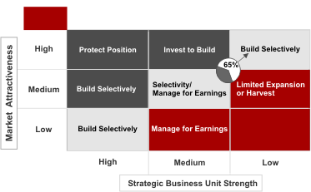
GE matice

Slide 93
Hodnocení GE a portfoliových modelů obecně
Výhodou portfolio matice GE ve srovnání s maticí BCG je mnohem širší, realističtější pohled na problematiku SBU.
Nevýhodou portfolio matice GE je to, že výběr kritérií a určení vah jednotlivých hodnocených faktorů je značně subjektivní. Její sestavení vyžaduje zkušené pracovníky.
Výsledky v portfoliových modelech jsou velmi citlivé na známkování a určení významnosti jednotlivých faktorů. Může dojít k tomu, že analytici přizpůsobí ocenění faktorů tak, aby výsledné postavení SBU odpovídalo jejich představě.

Slide 94
Další portfoliové analýzy
Jistě znáte: Metoda ABC (P-Q analýza či Paretto analýza), Benchmarking, Analýza konkurenční výhody.
Možná neznáte: Analýza struktury sortimentu nabídky – model Petra Druckera, Analýza tržních mezer – GAP analýza, Souřadnicové sítě.

Slide 95
5 Charakteristika B2B trhů
B2B trh = průmyslový trh/trh firem.
Průmyslový trh je tvořen všemi (dodavateli i odběrateli = zákazníky), kteří prodávají a nakupují zboží a služby za účelem jejich využití při výrobě dalších výrobků a služeb určených k prodeji, případně pronájmu jejich konečnému spotřebiteli.
Průmyslový trh je místo transformace základních surovin, polotovarů a komponent na finální výrobek, přičemž v průběhu tohoto procesu dochází postupně ke zvyšování hodnoty produktu vyjádřené následně v jeho prodejní ceně.

Slide 96
Významné rysy B2B
B2B je cca 2x větší než B2C!
B2B je komplexní - technické požadavky na transformační proces polotovaru ve finální výrobek, dynamika měnícího se prostředí.
B2B je heterogenní - variabilnost vztahu v tržním prostředí; alternativní využití materiálů/polotovarů/produktů/služeb - konkurenční dodavatelsko/odběratelské prostředí. Cesta produktu bývá různě dlouhá a složitá s různými předvídatelnými i nepředvídatelnými vlivy, které mohou mít zásadní dopad na obchodovatelnost výrobku na finálním trhu.

Slide 97
Odlišnosti B2B a B2C trhů 1
Význam nákupu - tvorba zisku, snížení nákladů, zajištění kontinuity výroby, splnění závazků, dodržení práva etc.
Systémový přístup k nákupu - logický výsledek analýzy potřeb, možností, důsledků i dostupných zdrojů.
Funkce kupních smluv - uzavřené smlouvy jsou nejen závazkem o předmětu, ceně, jeho množství, kvalitě a termínu dodávky, ale i často závazkem k dlouhodobé spolupráci, vyvolávajícím změny v dosavadním jednání obou smluvních partnerů.
Méně zákazníků - B2B obchodník přijde do kontaktu s menším počtem zákazníků než obchodník v oblasti spotřebního zboží.

Slide 98
Odlišnosti B2B a B2C trhů 2
Větší (movitější) zákazníci - velké množstevní i finanční objemy realizované v jednom obchodním případu (např. nákup letadel nebo dodávka systému likvidace komunálního odpadu).
Geografická koncentrace organizací - průmyslová odvětví se obvykle koncentrují do určitých oblastí (např. návaznost zpracovatelského průmyslu na výrobu zdrojů z důvodu minimalizace nákladů na čas a cenu přepravy).
Odvozenost poptávky - poptávka po průmyslovém zboží závisí na poptávce po spotřebním zboží, které se z něj vyrábí. Typickým případem je výroba oděvů se závislostí používaných materiálu a barev na okamžité módě, požadavky ekologie na nezávadnost výrobku nebo změna existujících požadavků na potravu. Sledujeme trendy na B2C!

Slide 99
Odvozená poptávka na B2B trzích
Poptávka po vzdělání
Odvozená poptávka po celulóze
Odvozená poptávka po dřevu
Odvozená poptávka po učebnicích
Odvozená poptávka po papíru

Slide 100
Odlišnosti B2B a B2C trhů 3
Nepružnost poptávky na změně ceny - objem průmyslových nákupů není obvykle funkcí ceny; stavební firma nezvýší objem nákupu cementu jenom proto, že byl zlevněn. Naopak nesníží jeho nákupy v případě zdražení.
Profesionální chování při nákupu - nákup je zpravidla realizován zkušenými odborníky - nákupčími, kteří k němu přistupují racionálněji. Mají lepší schopnost vyjednávat a disponují informacemi od několika dodavatelů a lepším technickým know-how než spotřebitelé. Vyjednávací týmy!
Vzájemnost (reciprocita) vztahu - průmysloví zákazníci mají tendenci nakupovat u podniků, které na oplátku kupují jejich výrobky. Do takovýchto obchodních spojení, založených na vzájemné dlouhodobé výhodnosti, je velmi obtížný vstup konkurenčního dodavatele.

Slide 101
Typy B2B trhů
B2B TRHY
CELKOVÝ TRH ORGANIZACÍ
TRH VÝROBCŮ
zemědělství, lesnictví, rybolov
výrobci spotřebního zboží
výrobci komponent
výrobci strojů, zařízení
služby včetně finančních
doprava, hotely
zdravotní péče
zábava, volný čas
OBCHODNÍ TRH
maloobchod
velkoobchod a distribuce
zprostředkovatelé
TRH INSTITUCÍ
vláda a místní samosprávy
neziskové instituce
vzdělávání
sociální služby
charita

Slide 102
6 PODMÍNKY NA PRŮMYSLOVÝCH TRZÍCH 1
Vztahy uvnitř vztahů – řada subjektů ovlivňuje nákupní rozhodnutí, snažíme se dostat ke všem.
Rozvoj vztahů podle významu a podílu na výdajích zákazníků - čím důležitější zákazník, tím více zdrojů do něj vkládáme.
Komplexnost distribuční cesty – dodávky just-in-time, nutnost plánovat proti výpadkům, náročnější instalace = náročnější distribuce (turbína, rotor větrné elektrárny)
Prodej založený na znalostech – obohacujeme proces prodeje o vzdělávání a trénink zákazníků nabídkou seminářů a workshopů pro své klienty, na kterých pracovníci podniku zákazníka získají hlubší a detailnější znalosti o tom, jak používat produkty v různých situacích a řešit problémy, spojené s jejich zpracováním.

Slide 103
PODMÍNKY NA PRŮMYSLOVÝCH TRZÍCH 2
Nutnost interaktivní komunikace - nutnost dovedně a efektivně komunikovat o nákupu a užití produktu v celém řetězci subjektů poptávky, s konečnými uživateli, ovlivňovateli, tvůrci rozhodnutí a distributory, dále rovněž s dalšími subjekty, jako jsou zaměstnanci, dodavatelé a investoři.
Málo časté nákupy - vysoce nákladové položky a cyklus nákupu je dlouhý, lze se na průmyslových trzích setkat s dlouhými obdobími nečinnosti mezi skutečnými akty nákupu. Průmyslové podniky se musí neustále snažit vyplnit tyto mezery poskytováním služeb nebo vyjednáváním se zákazníky.
Napomáhání zákazníkům řídit jejich podnikání - nejsilnějším a nejlepším vztahem s průmyslovými zákazníky bude ten, ve kterém prodávající skutečně napomáhá nakupujícím řídit jeho vlastní podnikání a aktivně zapojuje zákazníka do procesu vytváření hodnoty pro něho.

Slide 104
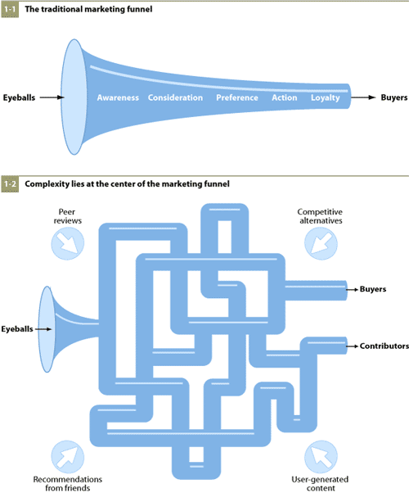
Nákupní chování organizací
Chceme vědět, jak kupující organizace reagují na různé marketingové i další stimuly. Účinná prodejní strategie? – musím chápat vnitřní dění u zákazníka.
Nákupní aktivita organizace má dvě hlavní složky – nákupní centrum tvořené lidmi, kteří se účastní rozhodování o nákupu, a samotný proces nákupního rozhodování. Obě složky ovlivňují interní organizační, mezilidské a individuální faktory a také externí faktory prostředí.

Slide 105
VÝZNAM NAKUPOVÁNÍ
Zajistit kontinuitu výrobního procesu - spolehlivé dodávky materiálu a služeb tak, aby byl zabezpečen nepřerušený výrobní proces.
Optimálně přispívat k výsledkům společnosti a ke snižování nákladů - aktivní hledání nabídek dodavatelů.
Zajišťovat snižování strategické zranitelnosti podniku na nákupním trhu – aktivní práce s „porfoliem dodavatelů“.
Přispívat k inovaci produktu a technologie - sledujeme technický vývoj u dodavatele a využijeme ho k rozvoji podniku.
Spoluvytvářet image společnosti - přispívá k dobré reputaci podniku a jeho pozici na trhu. Rozhodování při koupi je spojeno s velkými částkami peněz, což může mít velký dopad na výsledky společnosti.

Slide 106
Nákupní politika
Koprodukce - tím se rozumí vytváření dlouhodobých vztahů s omezeným počtem dodavatelů na základě vzájemné profesionální důvěry. Mnoho výrobců se snaží o vytváření vztahu s vybranou skupinou dodavatelů. Velké organizace přitom usilují o snížení nákladů, kontrolu kvality a pružnost. Malé společnosti naopak usilují o využití svého technického know-how.
Just-in-time - filozofie, která cestu k úsporám hledá v partnerství v podobě vysokého stupně propojení výrobních a obchodních plánů dodavatele i odběratele. Cílem nákupní politiky v tomto případě je udržet požadované zboží pro výrobu konečného produktu v neustálém pohybu s cílem minimalizovat náklady na skladování a s tím spojenou vstupní kontrolu kvality.

Slide 107
Kupní situace na B2B
Prvotní nákupní situace (nový nákup), která je charakterizována:
  existencí potřeby vedoucí k nákupu dosud nenakupovaného produktu
  novou a neznámou problémovou situací v nákupní funkci
  existencí velké potřeby informací a zvažování alternativ
  nutností opakovat některé fáze nákupu (zejména při vyhledávání dodavatelů)
Alternativní, modifikovaný nákup je charakterizován:
  nezbytností změny vyplývající z nespokojenosti se stávajícím dodavatelem
  existencí potřeby informací o určitých aspektech a alternativách, které je třeba zvážit
  omezeným počtem fází, kterými proces nákupu prochází
Přímý opakovaný (rutinní) nákup je charakterizován:
  známou problémovou situací
  spokojeností zákazníka s výrobkem i dodavatelem
  omezeným počtem fází, kterými prochází

Slide 108
Účastníci B2B nákupního procesu
Iniciátoři - uživatelé nebo jiní lidé, kteří nákup nějakého výrobku nebo služby vyžadují.
Uživatelé. To jsou ti, kteří budou výrobek nebo službu používat. V mnoha případech vnáší uživatelé návrh něco nakoupit a pomáhají definovat požadavky.
Ovlivňovatelé. Často pomáhají definovat specifikace a rovněž poskytují informace pro hodnocení alternativ (např. technický personál).
Rozhodovatelé. Ti, kteří o požadavcích na výrobek nebo o jeho dodavatelích rozhodují.
Schvalovatelé - autorizují navrhované jednání rozhodovatelů nebo nákupčích.
Nákupčí. Nákupčí jsou lidé, kteří mají formální autoritu vybírat dodavatele a dojednávat podmínky nákupu. Nákupčí mohou pomáhat vytvářet specifikace výrobku, ale svou hlavní roli hrají při výběru dodavatelů a vyjednávání s nimi. Při důležitých nákupech mohou mezi nákupčí patřit i vysoce postavení manažeři.
Vrátní. Lidé, kteří kontrolují tok informací k ostatním členům nákupního centra. Mohou to být nákupčí, recepční nebo operátoři call centra.

Slide 109
Vlivy na nákupní chování organizace
VLIVY PROSTŘEDÍ
poptávka
ekonomické prognózy
technologické změny
politiky
konkurence
dodací podmínky
cena peněz
INDIVIDUÁLNÍ
věk
vzdělání
postavení ve firmě
osobnost
KUPUJÍCÍ
ORGANIZAČNÍ
cíle
zásady
postupy
organizační struktura
systémy
MEZILIDSKÉ
pravomoci
status
empatie
převědčivost

Slide 110
Fáze nákupního procesu v jednotlivých nákupních situacích
FÁZE NÁKUPNÍHO PROCESU | NÁKUPNÍ SITUACE
 | PRVNÍ NÁKUP | MODIFIKOVANÝ OPAKOVANÝ NÁKUP | PŘÍMÝ OPAKOVANÝ NÁKUP
Rozpoznání problému | ano | možná | ne
Obecný popis potřeby | ano | možná | ne
Specifikace produktu | ano | ano | ano
Hledání dodavatelů | ano | možná | ne
Vyžádání nabídek | ano | možná | ne
Výběr dodavatelů | ano | možná | ne
Specifikace objednávkové rutiny | ano | možná | ne
Hodnocení výsledků | ano | ano | ano

Slide 111
Institucionální trhy
Institucionální trh se skládá ze škol, nemocnic, pečovatelských domů, věznic a dalších institucí, které musí poskytovat zboží a služby lidem, o něž pečují.
Mnoho z těchto institucí má nízké rozpočty a nedobrovolnou klientelu. Nemocnice musí například rozhodnout o tom, jak kvalitní potraviny a od koho bude nakupovat. Cílem nákupu není v tomto případě zisk, protože jídlo je poskytováno jako součást celkového balíčku služeb. Jediným cílem není ani minimalizace nákladů, protože špatné jídlo povede ke stížnostem pacientů a poškodí pověst nemocnice.
Nákupčí tedy musí najít takové dodavatele, jejichž ceny jsou nízké při přijatelné kvalitě zboží. Řada dodavatelů má pak speciální oddělení pro zásobování institucionálních zákazníků vzhledem k jejich speciálním požadavkům.

Slide 112
Vládní trhy
Vládní trh se skládá z organizací států a místních správ, které kupují nebo pronajímají zboží a služby pro plnění jejich hlavních funkcí a úkolů veřejného zájmu – státní správa, obrana, bezpečnost, doprava, apod.
Nákupy vládních institucí jsou velmi specializované a specifické. Na celkových nákupech se podílejí značnou měrou. Přitom se nakupuje velké množství nejrůznějších výrobků a služeb, od vojenských letadel přes stroje, zařízení, palivo, energii, kancelářské potřeby a nábytek až např. k sochám a uměleckým předmětům. Vládní trh tak představuje pro každého výrobce i obchodníka obrovský odbyt.
Vzhledem k těmto specifickým rysům se nákupy na vládních trzích označují jako veřejné zakázky a jsou legislativně upraveny.

Slide 113
Analýza konkurence na B2B
Stejná jako jsme si říkali na B2C!
Stručný postup:
  Kdo jsou naši konkurenti?
  Jaké mají cíle?
  Jaké jsou jejich strategie?
  Jaké mají silné a slabé stránky?
  Jak obvykle reagují?

Slide 114
Důležité atributy konkurenční pozice
Relativní tržní podíl ve srovnání s ostatními konkurenty.
Podíl na výdajích klíčových zákazníků.
Podíl zcela spokojených zákazníků.
Podíl zákazníků, kteří říkají, že by od podniku nakoupili znovu.
Podíl zákazníků, kteří říkají, že by podnik doporučili ostatním.
Podíl zákazníků, s kterými má podnik navázány dlouhodobé a pevné vztahy.
Podíl ztracených zákazníků v posledních letech.
Očekávaný jednotkový hrubý zisk (marže) na zákazníka ve srovnání s ostatními konkurenty.
Schopnost konkurovat díky některému prvku produkce.

Slide 115
Jak vypadá reálný B2B trh v současné ČR?
Praxe ČR

Slide 116
Nové trendy na B2B 1
Stav B2B trhu v ČR 2019 zde, 2021 zde web B2B zde.
Komunikace a její nové trendy jsou ohromně důležité (sociální sítě – LinkedIn, virál, guerilla apod., kuriozitka 2015 live chat přerostla v oblíbený nástroj 2016) Roste podíl digitálních médií. Chápeme více psychologii – kognitivní zkreslení.
Posun v technologiích – nové styly nakupování.
Důležitost inovací.
Důležitost využívání SW, který je standardem v mém oboru (SAP, CRM).
SEO je důležité. (kam nás ale dovedlo)
Content marketing je snad důležitější než na B2C.

Slide 117
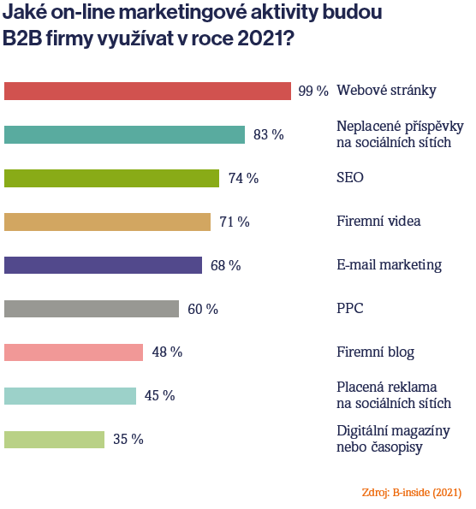
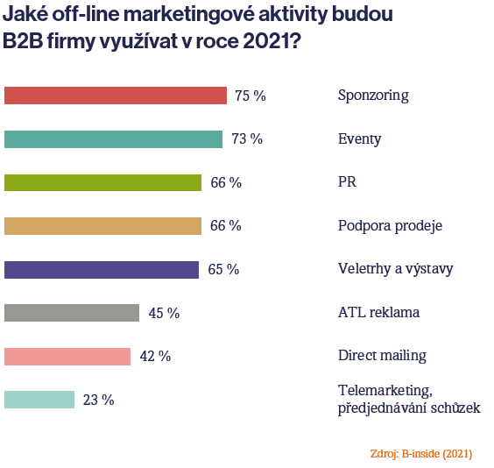
Využití nástrojů dle B-inside (2021)

Slide 118
Nové trendy na B2B 2
2019 po růstu opět korekce dolů. 2020 … dooooom. Od 2020 nelze dát jednoznačnou radu, jak to dělat – platí fundamentální pravdy = online, content, dárky. 2021 růst, ale opatrný.
Budování vztahů se zákazníky je na B2B zásadní! ABM marketing.
Extra roste důležitost obsahového marketingu.
Plánování v B2B marketingu a obchodu.
Kdo jsou B2B marketéři a kolik za to berou? ☺
TRENDY V B2B MARKETINGU PRO ROK 2021.

Slide 119
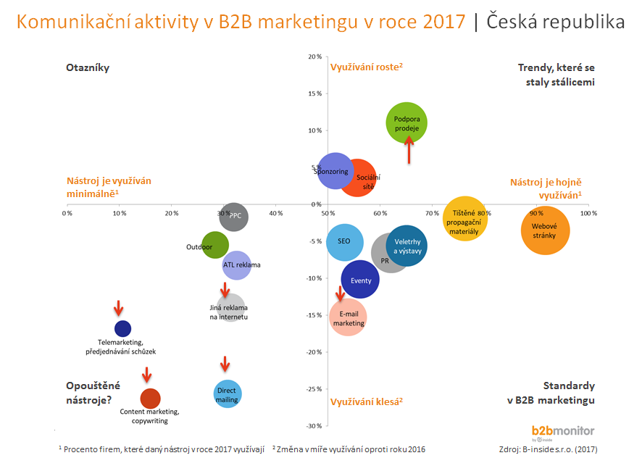
Komunikační aktivity v B2B – B2Bmonitor
Notes:
http://www.b2bmonitor.cz/2016/10/b2b-marketing-v-cr-v-roce-2016/

Slide 120
Epoptavka.cz a kouzlo jejího úspěchu na B2B trzích
Jedná se univerzální vyhledávač dodavatelů či odběratelů na B2B trzích. Jedná se většinou o menší poptávková řízení a tím i menší zisky, či naopak výdaje. Dalo by se říci, že kdo není na epoptavka.cz, jako by nebyl - 2013 – 38 mld. Kč, 200 tis. firem.
Z marketingového, obchodního, finančního a dokonce i logistického hlediska přinesla hned několik výhod pro podnikatele a podniky:
    Urychlila a zkvalitnila proces výběru dodavatelů.
    Zajistila možnost zadání okamžité poptávky bez složitého průzkumu a vyhledávání kontaktů.
    Umožnila nákup předmětů za smluvní ceny.
Aukro reaguje až v půlce 2014 zrušením poplatků za vystavení.
ALE!!!! Kromě kladných recenzí je i neskutečné množství špatných recenzí. Nejsou žádná nová data, vše tají, obchodní podmínky ne vždy průhledné, problémy se smlouvami atd.
Notes:
http://www.marketingovenoviny.cz/epoptavka-cz-a-kouzlo-jejiho-uspechu-na-b2b-trzich/

Slide 121
Content marketing
Content marketing neboli obsahový marketing je založený na tvorbě a umisťování užitečného a hodnotného obsahu, který přiláká a zapojí do komunikace vaše žádané zákazníky a vyvolá u nich akci, která povede k prodeji.
Content marketing je v podstatě dovednost komunikovat se zájemci a potenciálními zákazníky vaši nabídku tak, aniž byste na ně tlačili. Místo drahé reklamy na vaše produkty a služby přinášíte hodnotné a zajímavé informace, které vašim kupujícím pomáhají a vzdělávají je.
Content marketing je více než jen internetový marketing či on line marketing. Podstatou content marketingu je skutečnost, že pokud budete pravidelně a cíleně poskytovat hodnotné informace kupujícím, oni vás odmění svými nákupy a loajalitou.

Slide 122
Jak dělat content marketing?
Výzkum na B2Bmonitor.cz
Postup M. Muselíka:
    Stanovte si své cíle.
    Poznejte důkladně své návštěvníky.
    Analyzujte jejich chování.
    Analyzujte stávající obsah.
    Navrhněte nový obsah a publikační scénář.
    Měřte efektivitu vašeho obsahu.
Toto je ale strohá šablona. Absolutně nereaguje na to, o čem content marketing doopravdy je – o čtivém obsahu! Je třeba umět správně psát, vybírat témata, pracovat s jazykem a typografií.
Neskutečně úspěšný trend – blogy. Mohlo by vypadat třeba takto. FB Intelu – nuda s mikroprocesory? Microsoft je taky přece nudná firma s těma .. woknama, ne? Perfektní case study o MSP.

Slide 123
PPC
Platba za kliknutí (PPC z anglického „Pay per Click“) patří mezi nástroje internetové reklamy. Princip PPC spočívá v tom, že inzerent neplatí za každé zobrazení reklamy, platí až ve chvíli, kdy na reklamu někdo klikl. Výhodou PPC reklamy je její plánovatelnost a měřitelnost.
Celosvětově nejznámějším systémem (byť nikoli nejstarším) je zřejmě Google AdWords. PPC reklamy lze v zahraničí nakoupit i na LinkedIn, Yahoo či sociální síti Facebook.
PPC reklamu si může spravovat každý sám po registraci v PPC systému. Provozovatelé systémů se snaží uživatele různým způsobem vzdělávat, aby pomocí svých kampaní dosahovali lepších výsledků. Google AdWords například poskytuje bezplatná videa s názvem AdWords Online Univerzita.

Slide 124
PPC v ČR
Perfektní článek vysvětlující základy PPC na tyinternety.cz
„PPC reklamu bych určitě nedoporučovala úplně každému. Z principu reklamy ve vyhledávání je jasné, že reklama musí být na něco, co lidé hledají, musí existovat poptávka. Zároveň musí lidé umět pojmenovat to, co hledají.“
„Ceny za klik jsou řekněme od 20 haléřů. Maximum je u AdWords $100. Pravda je taková, že vám nikdy nikdo přesně neřekne, kolik to bude stát. Všechny systémy umožňují určit maximální cenu kliku, ale i tak člověk neví, co za to dostane. Jistěže si můžu říct, že mě ta reklama bude stát korunu a tak to bude. Ale vím, na jakých budu pozicích a co z toho budu mít?“

Slide 125
SEO
Search Engine Optimization (zkratka SEO, optimalizace pro vyhledávače) je metodika vytváření a upravování webových stránek takovým způsobem, aby jejich forma a obsah byly vhodné pro automatizované zpracování v internetových vyhledávačích.
Cílem pak je získat ve výsledku hledání ve vyhledávačích, které odpovídá obsahu, pro danou webovou stránku vyšší pozici, a tím četnější a zároveň cílené návštěvníky.
Existuje však kritika SEO, která vytýká účelovost těmto opatřením nebo jejich zneužití, protože roboti nejsou umělou inteligencí a proto důležitost obsahu pro návštěvníka stránek hodnotí nepřímo.
Jak dělat SEO.

Slide 126
Affiliate
„Jako affiliate marketing (někdy také partnerský či dealerský marketing) se označují veškeré marketingové aktivity odměňované procenty z prodeje výrobků či služeb (obvykle z objednávky či registrace). Poskytovatel reklamního prostoru je tak hodnocen provizí za skutečně proběhlé obchody, nikoliv tedy za pouhé zobrazování reklamy (PPT, PPV) či za kliknutí na ni (PPC). Výše provize v affiliate programech se většinou pohybuje mezi 10 až 30 %, v závislosti na typu prodávaných produktů. Někdy se affiliate marketing používá zároveň s PPC modelem, pak slouží jako jakýsi bonus.“
Alza Affiliate program.

Slide 127
Jakým marketingovým problémům většina podniků čelí?
Zákazníci jsou stále zkušenější a citlivější na cenu.
Mají málo času a žádají větší uživatelský komfort.
Uvědomují si rostoucí vyrovnanost produktů různých dodavatelů.
Méně jim záleží na značce výrobce a snáze akceptují značky distributorů či prodejců a neznačkové zboží.
Mají vyšší požadavky na služby.
Vyznačují se klesající loajalitou vůči dodavateli.

Slide 128
Konec prezentace
Děkuji za pozornost ☺

